Slide 1


Slide 2
pengenalan
Nama
Asal
Backgroud keahlian
Motifasi

Slide 3
INSTALASI & BASIC
android
Jdk
Sdk
Android studio
VCS
GIT
Sintag dasar

Slide 4
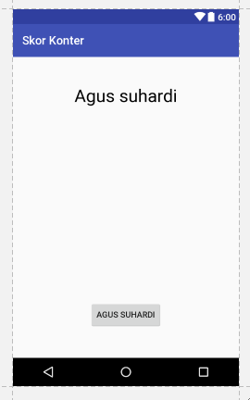
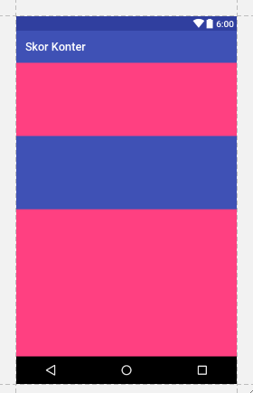
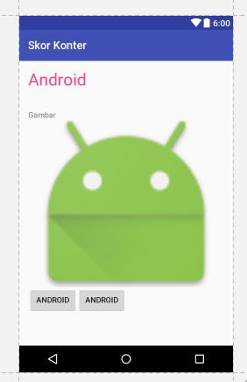
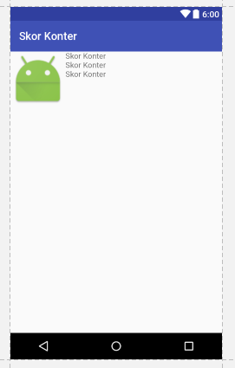
PENGENALAN
Notes:
Sintax XML => aturan yang menunjukan html yang valid
< /> =>celc closing text

Slide 5
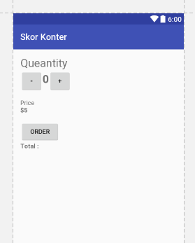
SCORE COUNTER

Slide 6
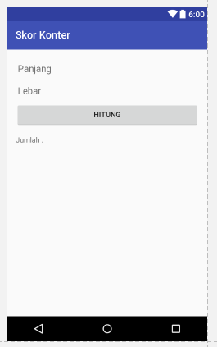
Calculator

Slide 7
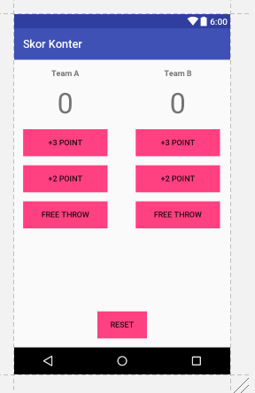
SCORE

